Slide 1
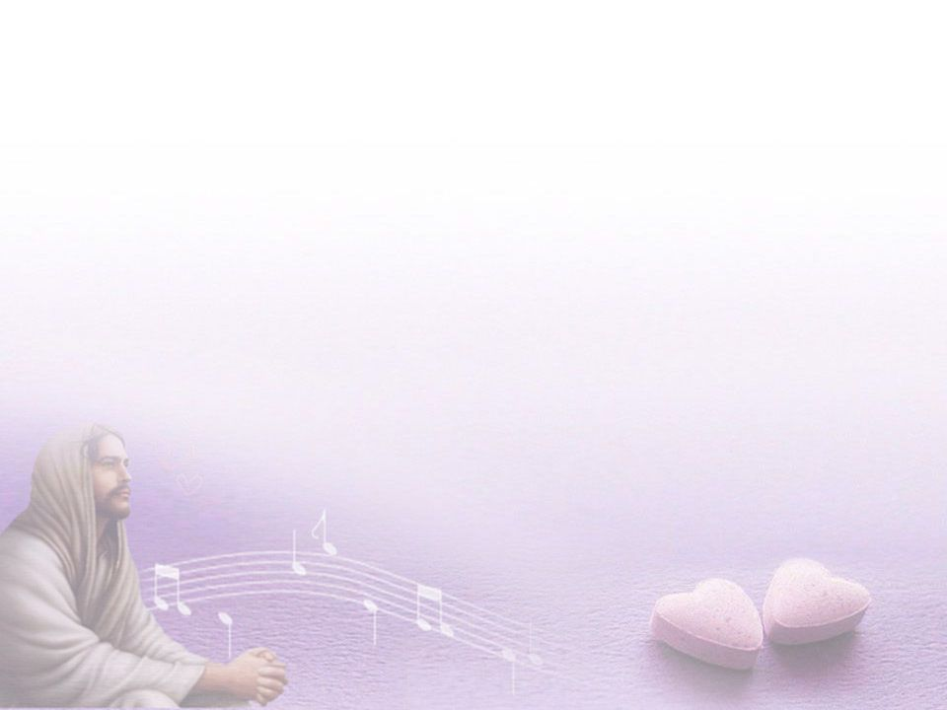
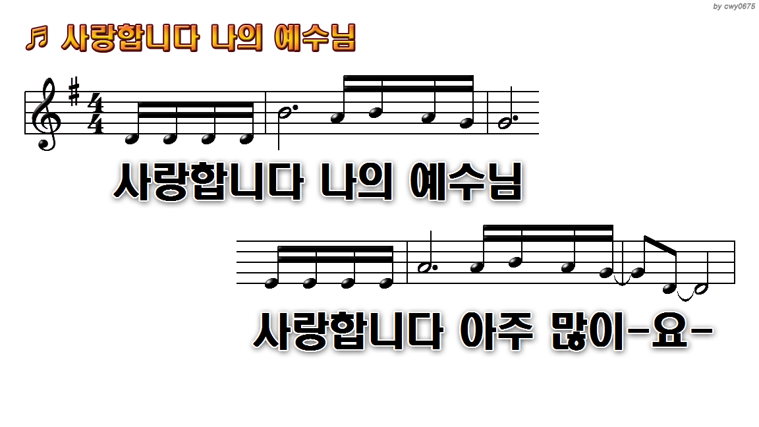
1.사랑합니다 나의 예수님
3.사랑한다 아들아 내가 너를 잘
5.사랑합니다 나의 예수님
7.사랑한다 내 딸아 내가 너를

Slide 2
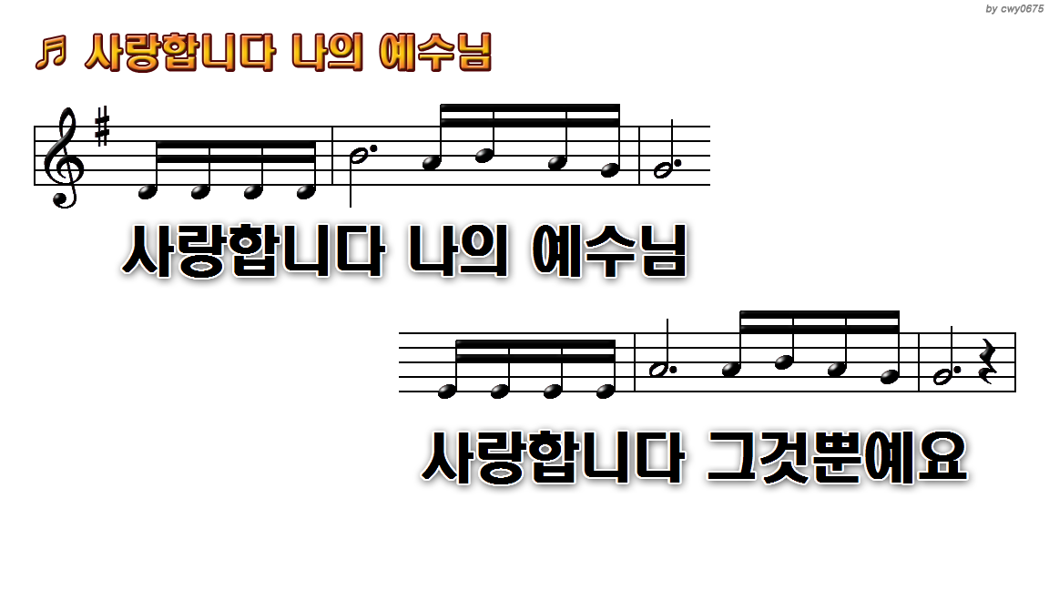
1.사랑합니다 나의 예수님
3.사랑한다 아들아 내가 너를 잘
5.사랑합니다 나의 예수님
7.사랑한다 내 딸아 내가 너를

Slide 3
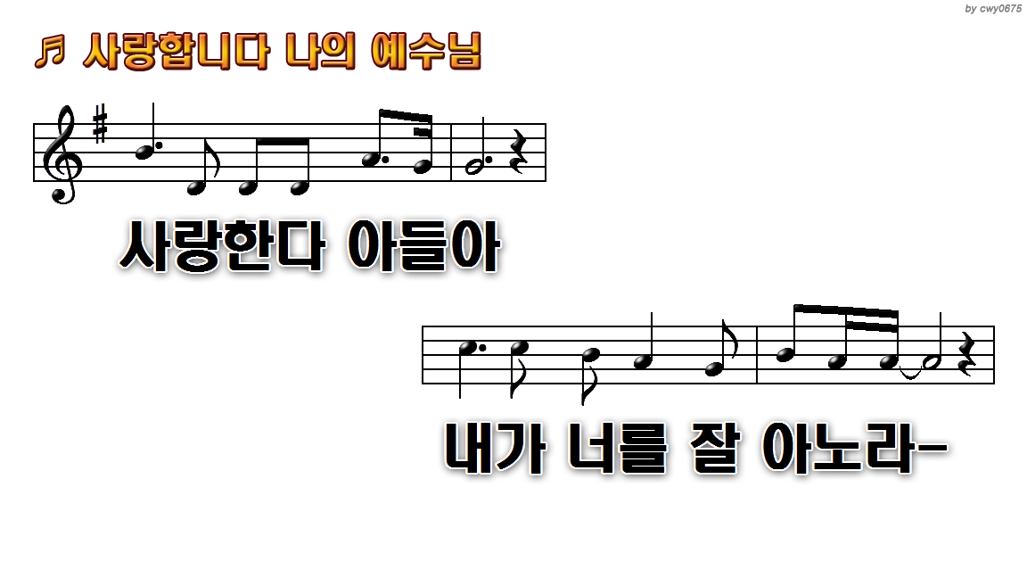
1.사랑합니다 나의 예수님
3.사랑한다 아들아 내가 너를 잘
5.사랑합니다 나의 예수님
7.사랑한다 내 딸아 내가 너를

Slide 4
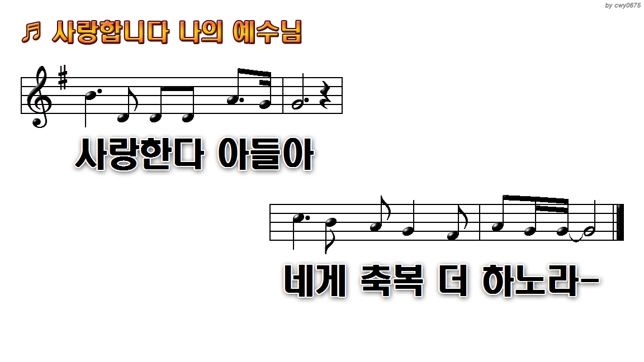
1.사랑합니다 나의 예수님
3.사랑한다 아들아 내가 너를 잘
5.사랑합니다 나의 예수님
7.사랑한다 내 딸아 내가 너를

Slide 5

1.사랑합니다 나의 예수님
3.사랑한다 아들아 내가 너를 잘
5.사랑합니다 나의 예수님
7.사랑한다 내 딸아 내가 너를

Slide 6
1.사랑합니다 나의 예수님
3.사랑한다 아들아 내가 너를 잘
5.사랑합니다 나의 예수님
7.사랑한다 내 딸아 내가 너를

Slide 7

1.사랑합니다 나의 예수님
3.사랑한다 아들아 내가 너를 잘
5.사랑합니다 나의 예수님
7.사랑한다 내 딸아 내가 너를

Slide 8
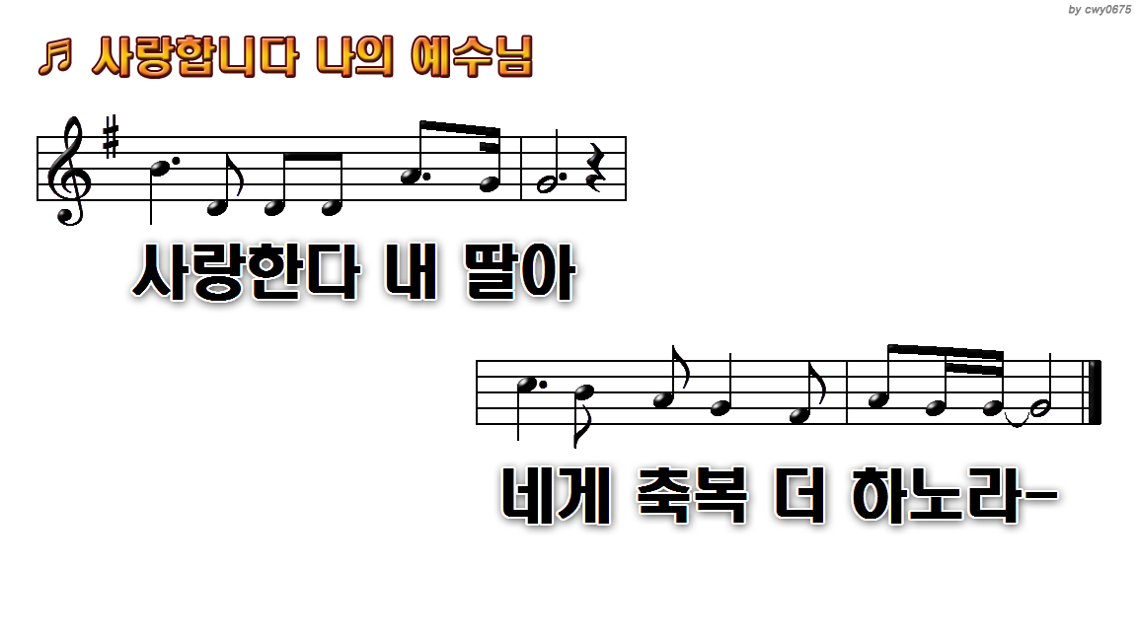
1.사랑합니다 나의 예수님
3.사랑한다 아들아 내가 너를 잘
5.사랑합니다 나의 예수님
7.사랑한다 내 딸아 내가 너를

